Slide 1
Kapitel 12: Automation und Deployment

Slide 2
Automatisierung
Wiederholbare und standardisierte Prozesse
Hilft wiederholende Schritte zu vermeiden
verbessert den Code
Beispiele:
Testing
Linting (Überprüfen des Codes)
Anpassung der Syntax

Slide 3
Deployment
Bereitstellung von Software ( z.B API, Updates, Bugfixes)
Unterscheidung: Entwicklung vs. Produktivcode
Ziel: Funktionsfähiger, getesteter Code
Umgebung: - Testing/Staging: Isolierte Testumgebung
- Production: Live-System für Nutzer

Slide 4
CI/CD – Überblick
CI/CD – Automatisierung im Überblick:
– CI (Continuous Integration): Build & Test bei jedem Commit
– CD (Delivery): Manuelle Freigabe nach Tests
– CD (Deployment): Vollautomatischer Integration
Voraussetzungen & Tools:
– Version Control (z. B. Git)
– Gute Testabdeckung
– Teamabstimmung auf Automatisierung
– Tools: Jenkins, Travis CI, CircleCI, GitHub Actions
CI/CD in Machine Learning:
– Trigger: Neue Daten / Leistungsabfall
– kann u.a. die KI neu trainieren
Notes:
CI – der entsprechende Server geht die tests durch und checkt ob alles funktioniert
Falls es Probleme oder Fehler gibt wird der commit abgebrochen und der Entwickler sollte dann die fehler beheben
CD (delivery) - wenn im ci schritt alles passt wird nun der code nochmal manuell überprüft bevor er tatsächlich ins Repo eingefügt wird. Auch hier:bei error wird der commit abgelehnt und der Entwickler muss seinen code anpassen
CD (deployment) - CI lief erfolgreich. Code wird nun erfolgreich ins fertige produkt eingegliedert

Slide 5

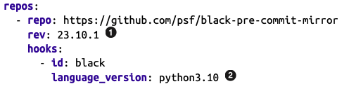
Pre-Commit Hooks – Konzept
testet vor dem commit
Frühe Fehlererkennung im Workflow
Nützlich für kleinere Projekte
Erstellung einer .yaml Datei

Slide 6
Aufgabe 1
Black als Hook einrichten:
pip install black
pip install pre-commit
.pre-commit-config.yaml erstellen

Slide 7
GitHub Actions
CI/CD findet über github server statt
wird wie bei pre-commit hooks über eine yaml datei eingestellt
kann über verschiedene Aktionen getriggert werden
Notes:
Aktionen z.b. push, pull, etc.

Slide 8
Containers & Docker
Container = isolierte Umgebung für Anwendungen
Vorteile:
– Reproduzierbares Setup (inkl. Bibliotheken)
– Unabhängig vom Host-System
– Ideal für Deployment & Skalierung
Docker – Tool zur Container-Verwaltung:
– vereinfacht die Bereitstellung von Programmen
– Dockerfile: definiert das ein eigen erstelltes Image
Prebuilt Images als Basis nutzbar:
– z. B. für Python, mysql, prometheus
Notes:
Images: beeinhalten anweisungen für den Container
z.b. installation von dateien, files oder führt scripte aus

Slide 9
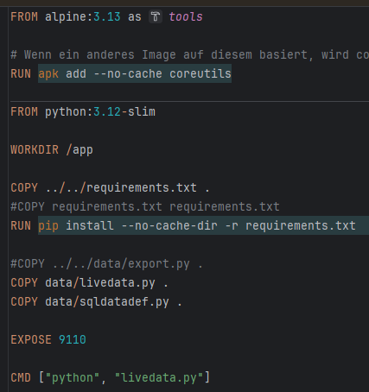
Building a Docker Container
Docker installieren & starten (Docker Desktop)
Image erstellen & Container starten:

Slide 10
Cloud Deployment
Ziel: API dauerhaft & zuverlässig online verfügbar machen
Anforderungen:
– Automatischer Start & Neustart der API
– Keine manuellen Befehle notwendig
Cloud-Hosting statt eigene Server:
– Beliebte Anbieter: AWS, Azure, Google Cloud
– On-Demand Ressourcen, skalierbar je nach Nutzung
Ablauf Beispiel:
1. Docker-Container lokal erstellen (inkl. API & Bibliotheken)
2. Container in Cloud-Registry hochladen
3. Cloud-Provider startet Container & API kann nun von überall abgerufen werden

Slide 11
Cloud Deployment
Kosten & Ressourcenverwaltung
- Cloud-Nutzung verursacht Kosten - Oft Gratis-Credits oder Free Tier
- Budgetwarnungen einrichten
- Nicht genutzte Ressourcen stoppen oder löschen
Andere Cloud-Anbieter (AWS & Azure)
- Prozess ähnlich wie bei Google Cloud
- Konto anlegen & CLI installieren
- Docker-Image in Registry hochladen • AWS: Elastic Container Registry (ECR) • Azure: Azure Container Registry (ACR)
- Deployment aus Registry starten • AWS: Elastic Container Service (ECS) • Azure: App Service

Slide 12
Zusammenfassung
Automatisierung spart Zeit & reduziert Fehler
CI/CD hilft beim Übergang von Entwicklung zur integration ins fertige Produkt
Tools wie GitHub Actions & Pre-commit Hooks erleichtern die automatisierung
Code per API über einen cloud Dienst laufen zu lassen spart lokale Ressourcen
Docker erleichtert den Prozess via Isolation

